Slide 1

Notes:
Es un stack compuesto por 3 pilares
Elasticsearch: gestor de datos con almacenamiento distribuido
Logstash: procesamiento de los logs
Kibana: visualizacion

Slide 2










Slide 3

Es un indexador de texto, basado en Lucene.
Programado en JAVA, lo que permite ser multiplataforma.
Se puede considerar como una base de datos NO RELACIONAL, por lo tanto, las búsquedas se realizan mediante Query DSL (JSON)
La comunicación se realiza mediante HTTP utilizando la RESTful API, mediante métodos HTTP GET, POST, PUT, DELETE
Permite alta disponibilidad y escalación horizontal.
Notes:
Provee un motor de búsqueda de texto completo, distribuido y con capacidad de multi-threading con una interfaz web RESTful y con documentos JSON

Slide 4


ElasticSearch 101 – Shards
¿Cuántos documentos puede almacenar un solo shard?
2,147,483,519
(= Integer.MAX_VALUE - 128)
Ó
64Gb
Indice
Shard (PA)
Shard (PB)
ID
ID
ID
ID
ID
ID
ID
ID
ID
ID
Notes:
Un índice puede almacenar una gran cantidad de datos que puede exceder los límites de hardware de un solo nodo.
Para resolver este problema, Elasticsearch ofrece la posibilidad de subdividir el índice en varios trozos llamados fragmentos (shards). Cuando se crea un índice, sólo tiene que definir el número de fragmentos que desee.
Cada fragmento es en sí mismo un “índice” totalmente funcional e independiente que se puede alojar en cualquier nodo del clúster.

Slide 5
ElasticSearch – Replicación de shards
NODE1
NODE2
NODE3
PA
RA0
RB0
RB1
PB
Notes:
Las replicas al igual que los shards se definen dentro de la configuración del índice, lo que se hace es una copia del shard primario y distribuirlos dentro del cluster de manera que en caso de que algun nodo presente falla las replicas entren como primarias, y asi tener alta disponibilidad

Slide 6
ElasticSearch – Replicación de shards
NODE1
NODE2
NODE3
RA0
RB1
PB
Notes:
Las replicas al igual que los shards se definen dentro de la configuración del índice, lo que se hace es una copia del shard primario y distribuirlos dentro del cluster de manera que en caso de que algun nodo presente falla las replicas entren como primarias, y asi tener alta disponibilidad

Slide 7
ElasticSearch – Replicación de shards
NODE2
NODE3
PA
RA0
RB0
PB
RB1
Notes:
Las replicas al igual que los shards se definen dentro de la configuración del índice, lo que se hace es una copia del shard primario y distribuirlos dentro del cluster de manera que en caso de que algun nodo presente falla las replicas entren como primarias, y asi tener alta disponibilidad

Slide 8


Front-End, GUI que permite visualizar los datos obtenidos de ElasticSearch
La comunicación se da entre ElasticSearch y Kibana utilizando las peticiones de la API RESTful
Te permite hacer fácilmente visualizaciones y dashboards
Desarrollado en node-js

Slide 9
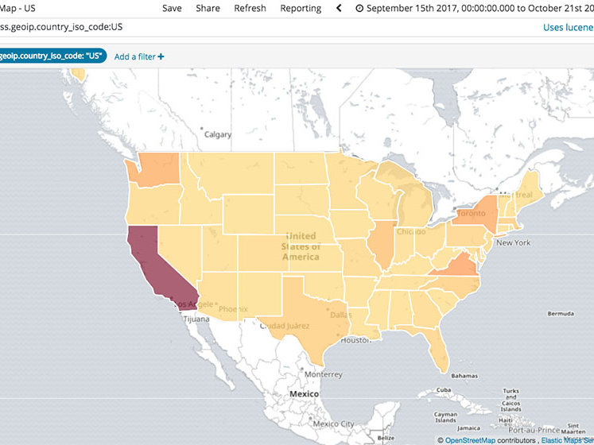
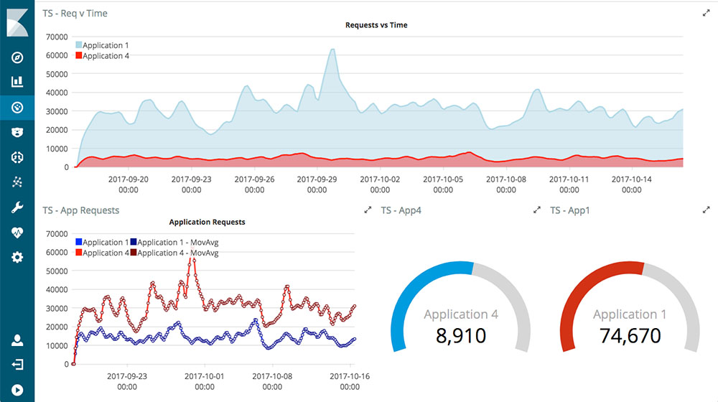
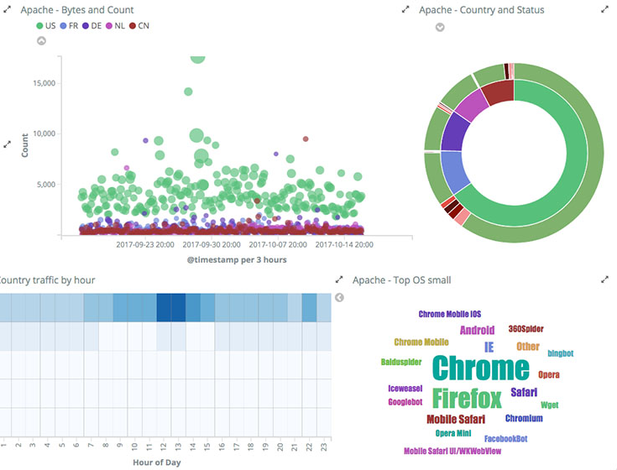

Slide 10


Logstash Es un sistema de recuperación de datos de logs de todo tipo, extensible mediante plugins, lo que lo hace compatible con cualquier fuente de información en cualquier formato.
La aplicación se encuentra basada en jRuby y requiere de Java Virtual Machine para correr.
Existen mas de 50 plugin pre-configurados que nos permite hacer la lectura de cualquier origen, así como para salvar o exportar la información.

Slide 11
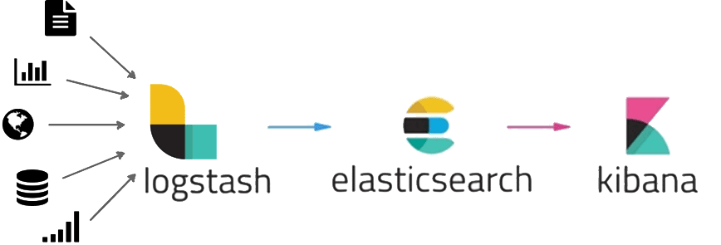

Slide 12

Beats
Se puede considerar como la ultima generación de Agentes para reenvio de eventos
La información puede ser enviada tanto a ES como a LOGSTASH
Estos agentes estan programados en GO

Slide 13
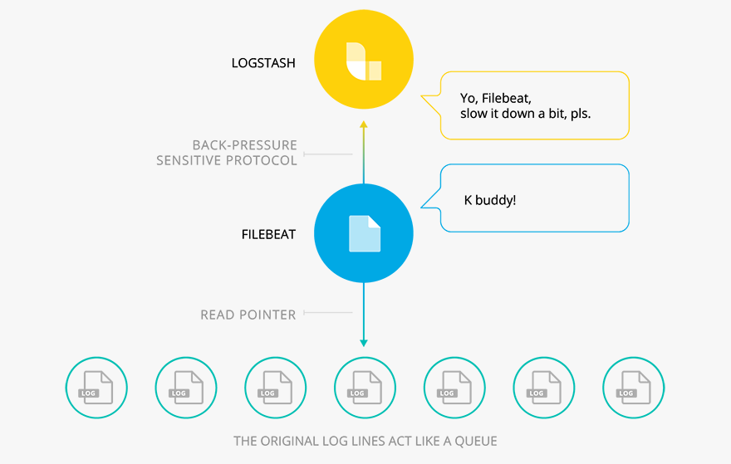
Beats
HEY!, Por favor, envía mas lento.
PROTOCOLO SENSIBLE A LA CARGA DEL BACKEND
Entendido
APUNTADOR DE LECTURA
LOS ARCHIVOS DE LOGS ORIGINALES SON ENCOLADOS

Slide 15
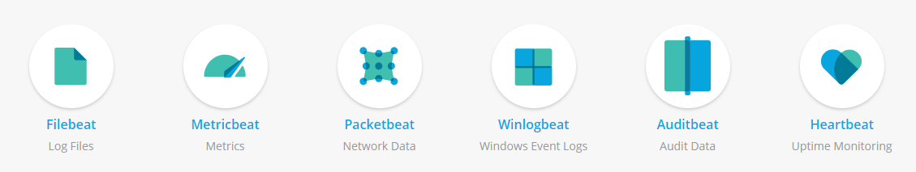
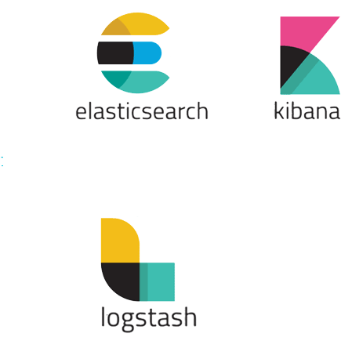
Beats
Visualización
Analizar y Transformar

Slide 16
¿Cómo empiezo?

Slide 17
Instalacion ELK
Descargar las ultimas versióne del stack
https://www.elastic.co/downloads
Instalar JAVA ver 8.0
sudo apt-get install oracle-java8-installer
Descomprimir Archivos
Iniciar ElasticSearch
Iniciar Kibana
Subir datos con Logstash
Notes:
Provee un motor de búsqueda de texto completo, distribuido y con capacidad de multi-threading con una interfaz web RESTful y con documentos JSON

Slide 18










Slide 19
Xpack
Machine Learning
Watcher
Security
Soporte para dudas y/o apoyo dimensionar cluster
Graphs

Slide 20

@krlos
carlhernandezm@outlook.com
https://github.com/khemtz

Slide 21
Ejemplos:

Slide 22

input {
file { ... }
csv { ... }
jdbc { ... }
twitter { ... }
}
filter {
date { match => [“datefield", "MMM d HH:mm:ss", "MMM dd HH:mm:ss"] }
}
output {
elasticsearch {
hosts => "1.12.41.1:9200"
index => “twitter“
index => “twitter-%{+YYYY.MM.dd.hh.mm.ss}“
index => “twitter-%{+YYYY.ww}“
}
stdout { codec => rubydebug }
}
Notes:
Provee un motor de búsqueda de texto completo, distribuido y con capacidad de multi-threading con una interfaz web RESTful y con documentos JSON

Slide 23
Para el uso de una expresión regular:
(?<nombredelcampo>regexp)
Agregar el siguiente plugin en input:
input {
file {
path => "/home/sordx/6.2.2/apache/info_apache.log"
start_position => beginning
}
}
Utilizar el siguiente plugin en filter:
filter {
grok {
match => { "message" => "%{COMBINEDAPACHELOG}" }
match => { "message" => "(?<hex>[0-9A-F]{1,5})\s+(?<palabra>\w+) %{NUMBER:numero2}" }
}
}
https://github.com/elastic/logstash/blob/v1.4.2/patterns/grok-patterns

Slide 24
Agregar el siguiente plugin en input:
input {
file {
path => "/home/sordx/5.4.0/info_bitcoin.csv"
start_position => beginning
}
}
Utilizar el siguiente plugin en filter:
filter {
csv {
columns => ["date", "Open", "High", "Low", "Close", "Vbtc", "Vcurr", "precio" ]
separator => ","
}
}
https://www.elastic.co/guide/en/logstash/current/plugins-filters-csv.html

Slide 25
Agregar el siguiente plugin en input:
input {
twitter {
# hay que definir las llaves en https://apps.twitter.com/
consumer_key => "k04OYuVZYQ2cDI9898UnIfWVH"
consumer_secret => "o2oQd9NluEAWBzx71o54xJ8KBWvfTawGkbam4"
oauth_token => "10946302-cM3XpQWKVTZ84n9ZJkrzu1mmyl3GxQROd"
oauth_token_secret => "nMFt3uUv75iGarYQRkZL1MceZD9Pb7X5Yb"
follows => [ "82119937", "151968088", "237372254" ,"97017966", "292116167" ]
keywords => [ "EleccionesMexico", "eleccionesméxico" ]
full_tweet => true
}
}

Slide 26
Agregar el siguiente plugin en input:
Input {
jdbc {
jdbc_driver_library => "/home/sordx/mysql-connector-java-5.1.42-bin.jar"
jdbc_driver_class => "com.mysql.jdbc.Driver"
jdbc_connection_string => "jdbc:mysql://localhost:3306/BD_informacion"
jdbc_user => "Usuario"
jdbc_password => "Password"
schedule => "10 * * * *"
statement => "select hostname, interface, ipaddress, cliente_name from tablaInterface"
}
}
https://www.elastic.co/guide/en/logstash/current/plugins-inputs-jdbc.html

